Slide 1
ЭКОЛОГИЧЕСКАЯ ВИКТОРИНА
Подготовили:
Лемешева Л.С.,
Столбова Н.В.

Slide 2
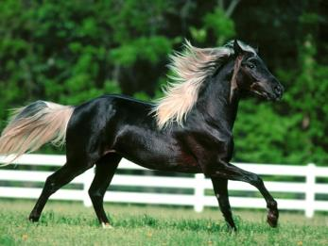
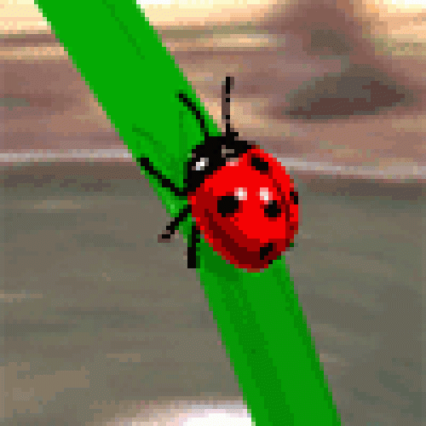
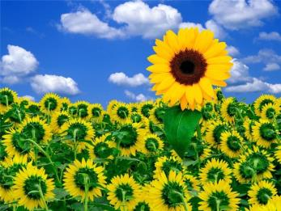
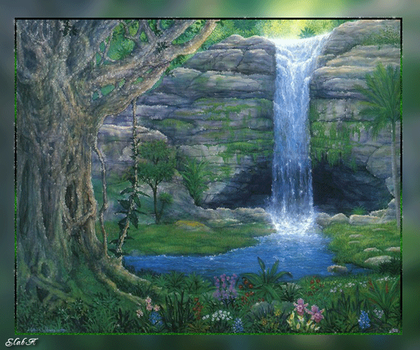
Назовите объекты природного мира

Slide 3
Что означает этот знак

Slide 4
Что означает этот знак

Slide 5
Что означает этот знак

Slide 6
Что означает этот знак

Slide 7
Что означает этот знак

Slide 8
Что означает этот знак

Slide 9
Что означает этот знак

Slide 10
Отгадай звуки неживой природы

Slide 11
«Сажаем деревья и кустарники»
На зеленой полянке растут хвойные деревья.
На красной полянке - лиственные деревья.
На желтой полянке – кустарники.

Slide 12
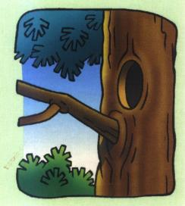
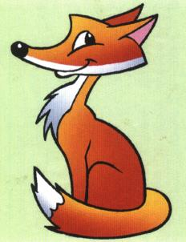
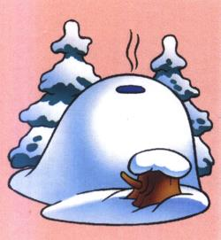
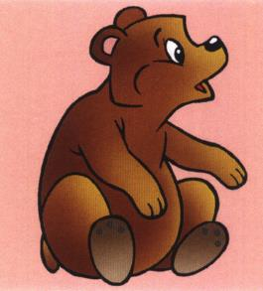
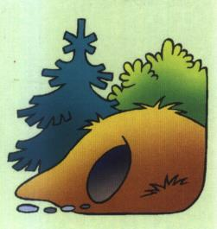
«Угадай, чье жилище»

